Slide 1
Votes Populaires !
Les bases sociales de la polarisation électorale dans la présidentielle de 2017
Collectif Focale

Slide 2
Une enquête en réponse à certaines limites de la sociologie électorale
Plusieurs idées fréquemment défendues :
L’idée d’une extrême-droitisation des classes populaires
Une disruption des clivages politiques classiques
Un désintérêt et un manque de données concernant les articulations entre politique et travail
L’absence de données sur les personnes ayant connu – directement ou à travers leur famille – une trajectoire de migration

Slide 3
L’enquête
2 villes populaires / polarisées électoralement :
Villeneuve-Saint-Georges (Val-de-Marne, 30k habs)
Méricourt (bassin minier lensois, 12k habs)
Une passation « sortie des urnes »
80 enquêteurs·trices
2076 questionnaires
11 auteurs·trices
Des chercheurs·euses de sciences sociales de divers horizons
Une photographe, Cécile Harari, qui a réalisé l’ensemble des photos qui accompagnent cette présentation

Slide 5
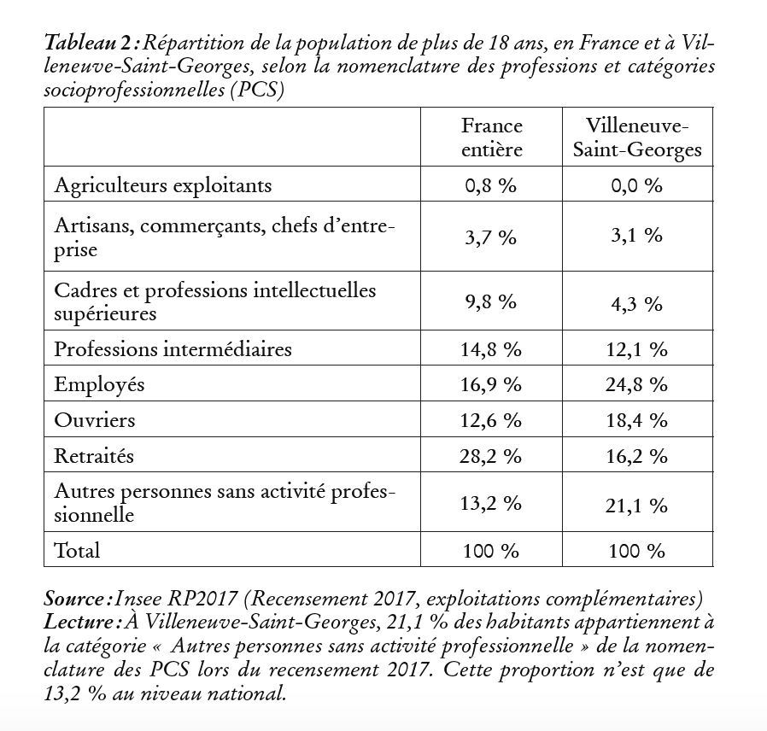

Slide 6
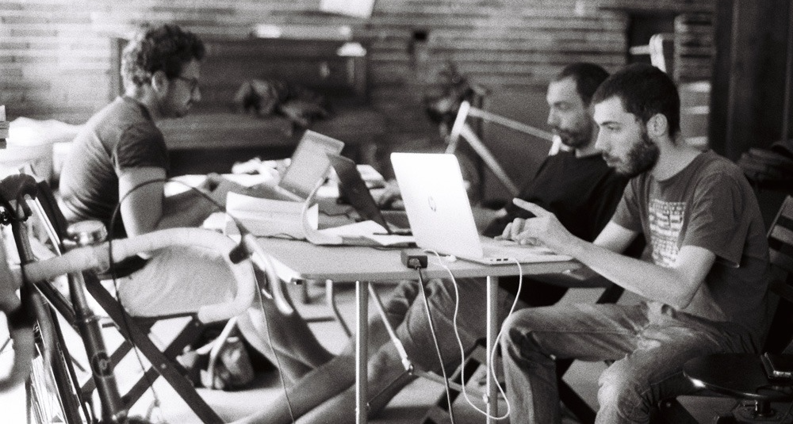
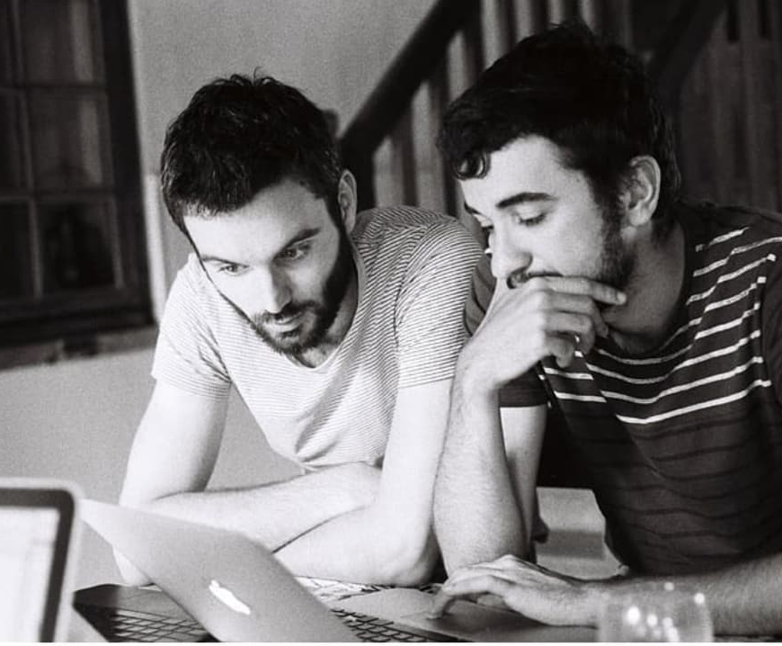
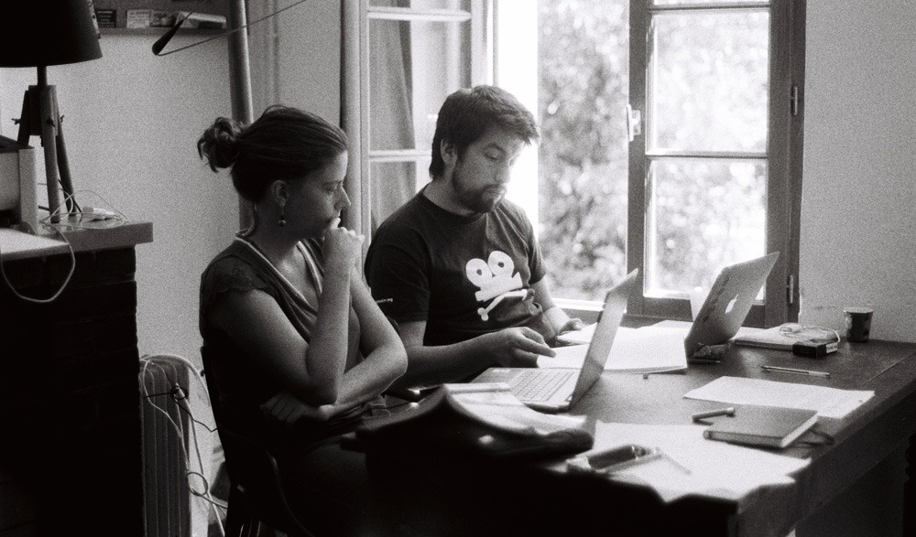
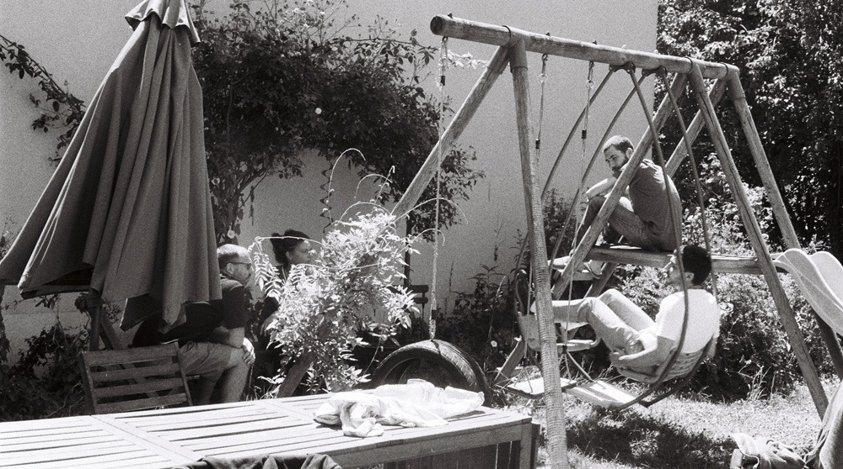

Slide 7
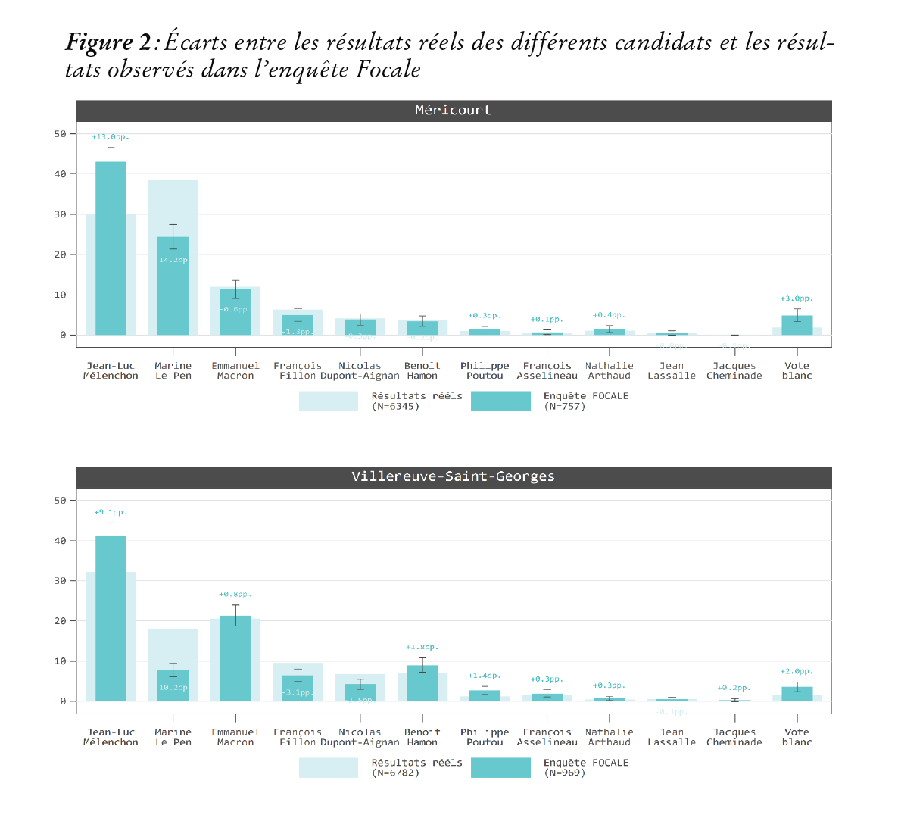
Quelques biais
On ne saisit pas l’abstention
Les non-réponses (totales ou partielles)…
… et leurs conséquences :
Sous-représentation de l’extrême droite
Sur-représentation de la gauche

Slide 8
Trois grands résultats
L’importance de l’influence des rapports de travail sur l’orientation politique.
L’importance de croiser cette première analyse la prise en compte de rapports sociaux de race
Un questionnement sur le rôle des organisations.

Slide 10
Premier résultat : Polarisation du vote populaire et réévaluation de l’influence de la précarité
Une thèse dominante : expérience de la précarité => dissout le lien politique
Précarité entrainerait :
- Hausse de l’abstention
- Développement du vote d’extrême-droite

Slide 11
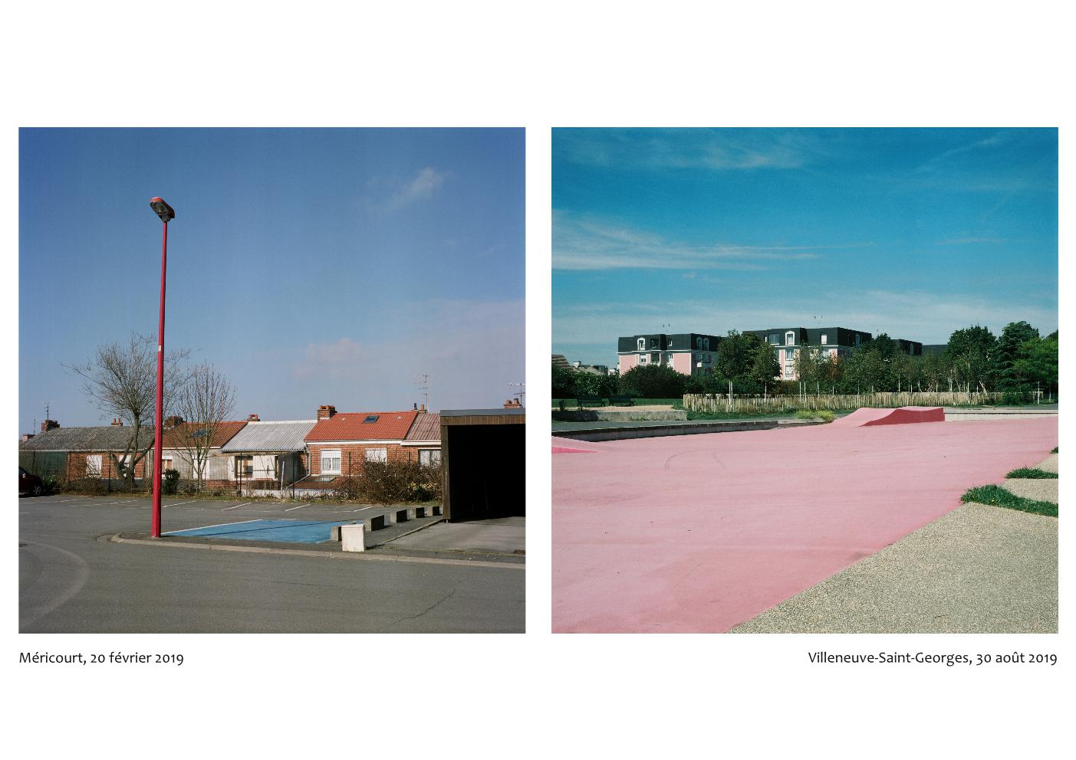

Slide 12
Deuxième résultat : L’entrelacement des rapports sociaux de race – et de genre – et du travail
Importance des parcours migratoires en tant qu’ils impliquent des rapports au travail particuliers…
Importance des parcours migratoires en tant qu’ils imposent une expérience particulière du travail, structurée par la segmentation ethnique du marché du travail et les discriminations structurelles
Les fils et filles de la migration post-coloniale (Afrique subsaharienne et Maghreb), qui sont celles ceux qui expérimentent la discrimination sur le marché du travail, penchent très largement à gauche.

Slide 15
Troisième résultat : la mort de l’encadrement politique du vote ?

Slide 16
L’ancrage dans le territoire : une limite au vote à l’extrême droite ?
Notre enquête permet de discuter l’idée de la fin d’une détermination du vote par l’histoire ouvrière et les structures politiques
Les personnes qui ont un ascendant engagé dans les organisations ouvrières votent moins pour l’extrême-droite.
L’inscription dans la ville détermine le vote : les « autochtones » sont plus souvent à gauche.
→ Ainsi, si les organisations politiques ne structurent plus le territoire comme auparavant, mais la queue de comète de l’ancrage dans l’histoire ouvrière peut aussi constituer un frein à l’expansion de l’extrême droite.

Slide 18
Conclusions : la politisation électorale au travail
L’importance des parcours migratoires et des expériences du travail doivent nous conduire à appréhender les classes populaires comme plurielles.
La précarité ne conduit pas nécessairement à voter à l’extrême droite. Elle peut aussi être politisée en faveur de la gauche radicale à partir d’une expérience subie (discrimination), héritée (ancrage dans l’histoire ouvrière) ou conquise (diplôme).
L’analyse électorale elle est souvent victime de la « dés-économisation » de l’analyse des mondes populaires, que sont notamment les banlieues et ou l’ancien bassin minier ; ce à quoi il s’agit de se donner les moyens de pallier : le territoire doit aussi être considéré comme un ensemble de relations d’emploi construites par une histoire productive et (donc) migratoire

